Slide 1
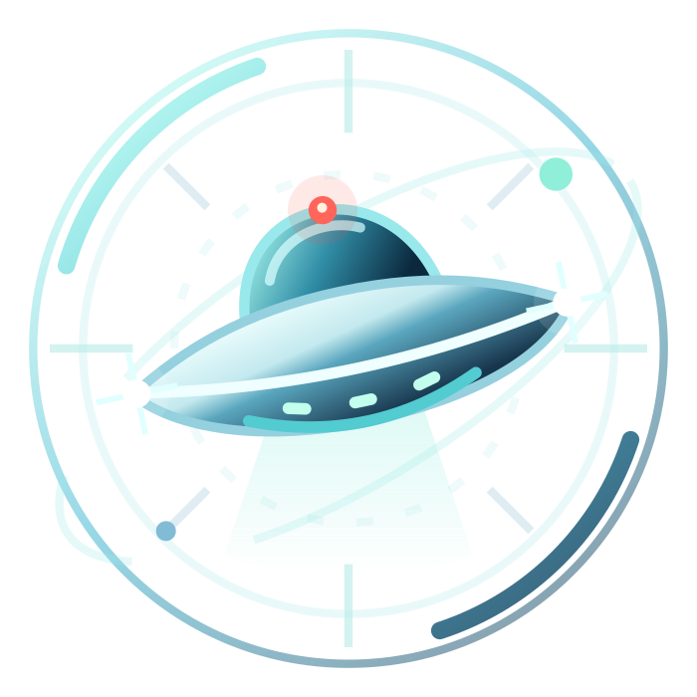
GUIA DO PORTAL
Central de
Avistamentos
Aviação e clima espacial
Páginas, ferramentas e caminhos de pesquisa
Edição de outubro de 2026
Abrir o mapa do portal
Notes:
Guia do portal. Edição de 1º de outubro de 2026.
Fontes do conteúdo e das capturas: https://pilot-ufo.maxximus-meridius.workers.dev/site-map
Marca original do portal preservada a partir de components/PortalBrand.tsx.

Slide 2
O portal por área de interesse
Os títulos desta apresentação abrem as páginas correspondentes.
01
Conteúdo e relatos
04
Espaço e telescópios
Notícias, relatórios mensais, consolidação e relatos aeronáuticos.
Roman, Hubble, Webb, Starship, ISS e ferramentas orbitais.
02
Aviação e meteorologia
05
Satélites e clima espacial
Voos, aeroportos, METAR, TAF, SIGMET, ATC e NOTAM.
Starlink, atividade solar, auroras e painéis NASA/NOAA.
03
Investigação
06
Biblioteca e documentos
Comparação do céu, contexto sísmico e imagens de referência.
Aprendizagem, artigos, acervos e arquivos do War.GOV.
Central de Avistamentos
02
Notes:
Guia do portal. Edição de 1º de outubro de 2026.
Fontes do conteúdo e das capturas: https://pilot-ufo.maxximus-meridius.workers.dev/site-map

Slide 3
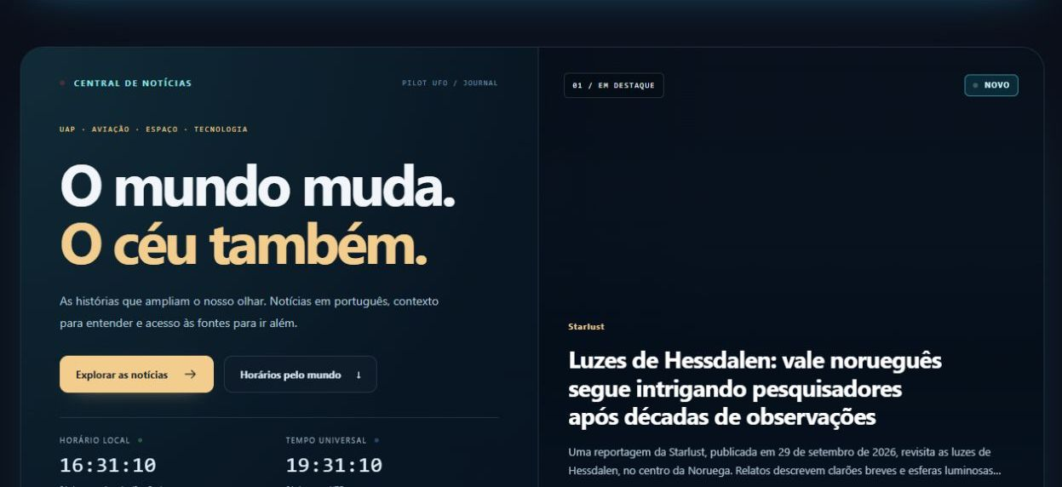
Notícias, relatórios e consolidação
Três formas de consultar o conteúdo editorial.
Notícias
Atualizações com fonte, imagem e horários de referência.
Relatórios
Edições mensais em PDF, com leitura e download.
Consolidação
Mapas e filtros para explorar o conjunto de registros.
Captura da página de notícias em 01/10/2026.
Central de Avistamentos
03
Notes:
Guia do portal. Edição de 1º de outubro de 2026.
Fontes do conteúdo e das capturas: https://pilot-ufo.maxximus-meridius.workers.dev/news
https://pilot-ufo.maxximus-meridius.workers.dev/reports
https://pilot-ufo.maxximus-meridius.workers.dev/dashboard
As imagens de interface documentam o portal e não representam uma atualização contínua dentro do PowerPoint.

Slide 4
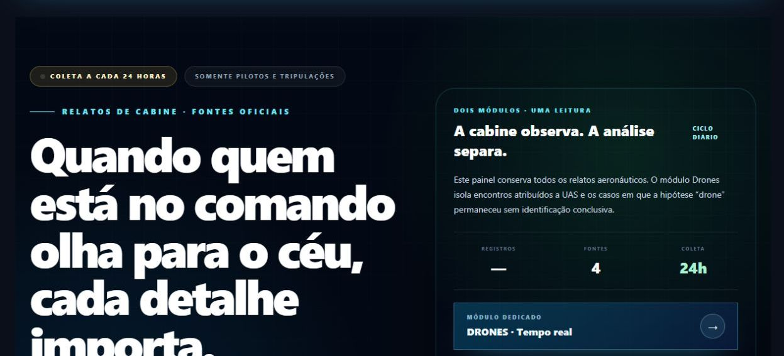
Relatos aeronáuticos e drones
O contexto de cada registro acompanha a consulta.
Pilotos e tripulações
Relatos de cabine e fontes de segurança de voo.
Drones / UAP Watch
Casos reportados como drones que permanecem sem identificação pública.
Leitura do registro
Confira a fonte, a data do evento e a situação da identificação.
Central de Avistamentos
04
Notes:
Guia do portal. Edição de 1º de outubro de 2026.
Fontes do conteúdo e das capturas: https://pilot-ufo.maxximus-meridius.workers.dev/ovnis/tempo-real
https://pilot-ufo.maxximus-meridius.workers.dev/ovnis/tempo-real/drone-sightings
As imagens de interface documentam o portal e não representam uma atualização contínua dentro do PowerPoint.

Slide 5
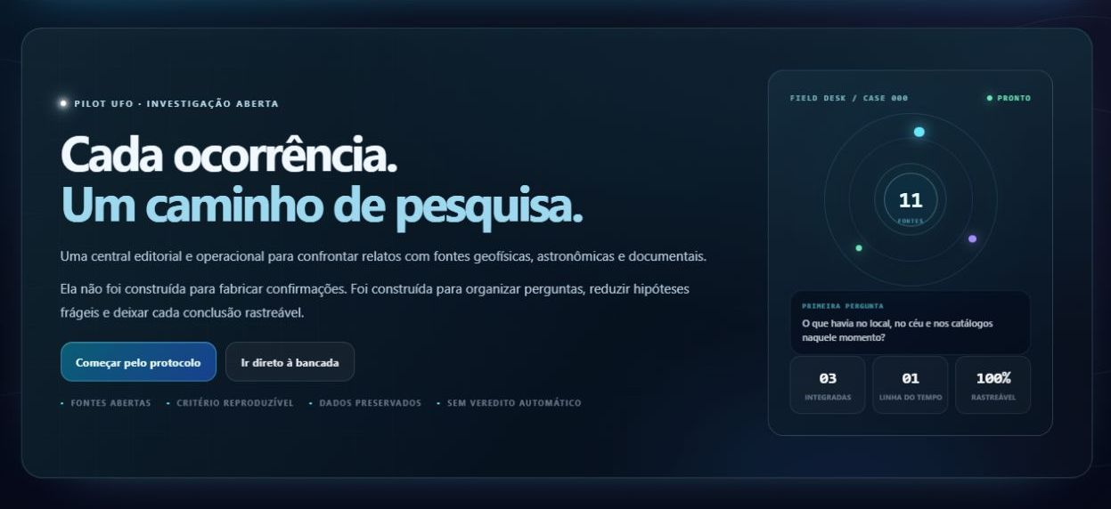
Central de Investigação
Ferramentas para comparar uma ocorrência com seu ambiente.
Stellarium
Reconstrução do céu para o local, a data e a hora observados.
USGS
Contexto sísmico por proximidade temporal e geográfica.
NASA Images
Busca de imagens e seus metadados de origem.
Central de Avistamentos
05
Notes:
Guia do portal. Edição de 1º de outubro de 2026.
Fontes do conteúdo e das capturas: https://pilot-ufo.maxximus-meridius.workers.dev/investigacao
As imagens de interface documentam o portal e não representam uma atualização contínua dentro do PowerPoint.

Slide 6
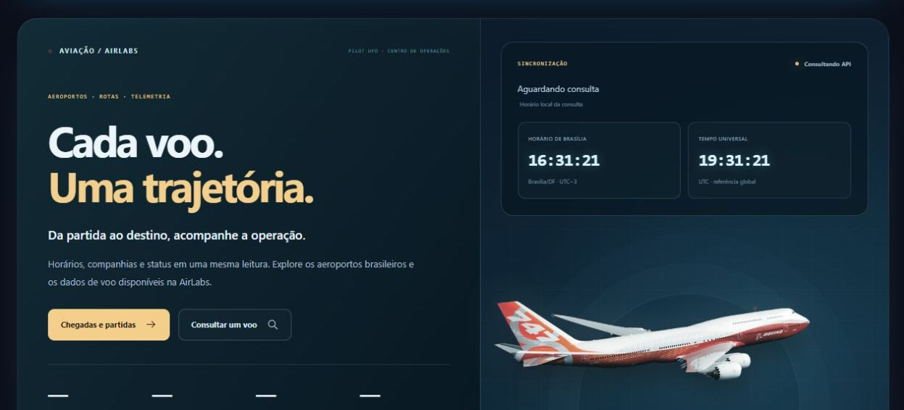
Voos, aeroportos e navegação aérea
A área de aviação reúne consultas complementares.
AirLabs
Chegadas, partidas, rotas e detalhes dos voos disponíveis.
Central ATC
Frequências e referências de navegação aérea.
NOTAM
Avisos por aeródromo e região de informação de voo.
Central de Avistamentos
06
Notes:
Guia do portal. Edição de 1º de outubro de 2026.
Fontes do conteúdo e das capturas: https://pilot-ufo.maxximus-meridius.workers.dev/aviationstack
https://pilot-ufo.maxximus-meridius.workers.dev/atc-frequencias
https://pilot-ufo.maxximus-meridius.workers.dev/notam
As imagens de interface documentam o portal e não representam uma atualização contínua dentro do PowerPoint.

Slide 7
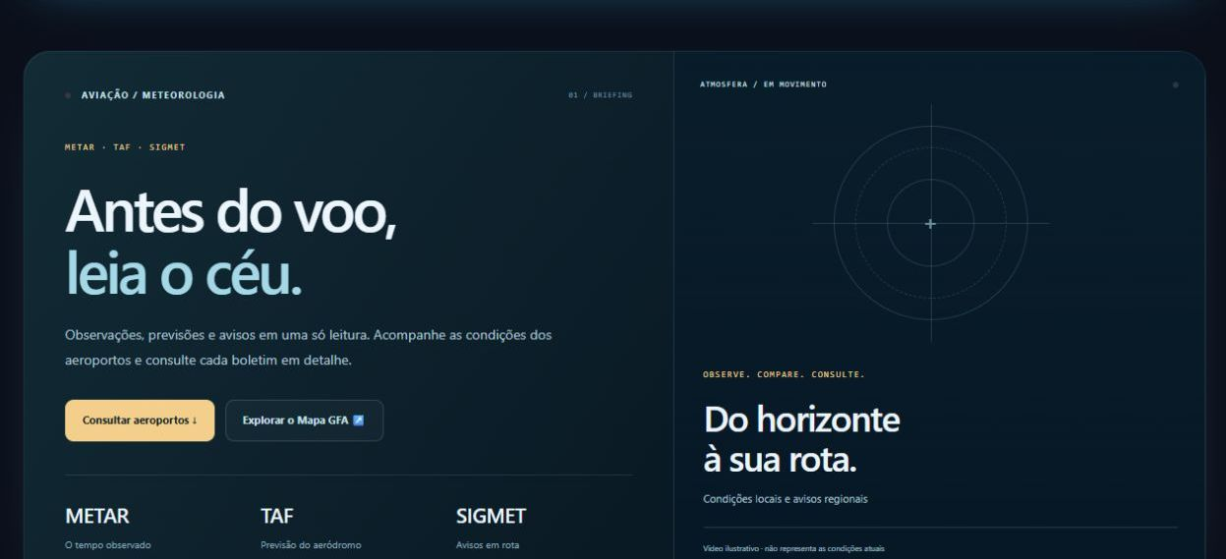
METAR, TAF e SIGMET
Observação, previsão e avisos têm funções diferentes.
METAR
Condições observadas no aeroporto e horário do boletim.
TAF
Previsão para o aeródromo e seus períodos de validade.
SIGMET
Avisos de fenômenos meteorológicos significativos em rota.
Abrir o mapa METAR
Central de Avistamentos
07
Notes:
Guia do portal. Edição de 1º de outubro de 2026.
Fontes do conteúdo e das capturas: https://pilot-ufo.maxximus-meridius.workers.dev/metar
https://pilot-ufo.maxximus-meridius.workers.dev/metar/map
As imagens de interface documentam o portal e não representam uma atualização contínua dentro do PowerPoint.

Slide 8
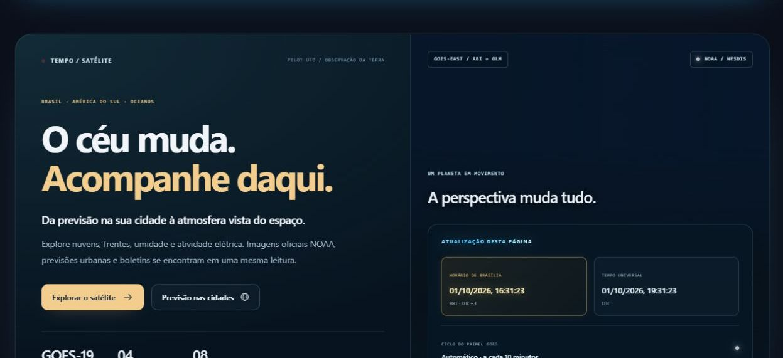
Previsão do tempo e satélite
Uma leitura das condições sobre o Brasil e a América do Sul.
Imagens GOES-19
Canais e produtos para acompanhar nuvens e sistemas meteorológicos.
Oito cidades brasileiras
Condições locais, máximas, mínimas e tendência para os próximos dias.
Previsão convectiva
Leitura PREVOTS para o Sul e Sudeste, com indicação de validade.
Central de Avistamentos
08
Notes:
Guia do portal. Edição de 1º de outubro de 2026.
Fontes do conteúdo e das capturas: https://pilot-ufo.maxximus-meridius.workers.dev/previsao-tempo-satelite
As imagens de interface documentam o portal e não representam uma atualização contínua dentro do PowerPoint.

Slide 9
Starlink Flare e Starlink por dentro
A consulta de passes se conecta à explicação dos satélites.
Starlink Flare
Mapa, elementos orbitais, consulta de horário e contexto dos reflexos.
Starlink por dentro
Subpágina sobre gerações, comunicação a laser, energia e controle térmico.
O mapa ajuda a comparar uma observação. A previsão de posição não garante brilho visível.
Central de Avistamentos
09
Notes:
Guia do portal. Edição de 1º de outubro de 2026.
Fontes do conteúdo e das capturas: https://pilot-ufo.maxximus-meridius.workers.dev/starlink/flare
https://pilot-ufo.maxximus-meridius.workers.dev/starlink/geracoes
Imagem: pôster da Terra já utilizado no portal, public/media/starlink-flare/earth-poster.webp.

Slide 10
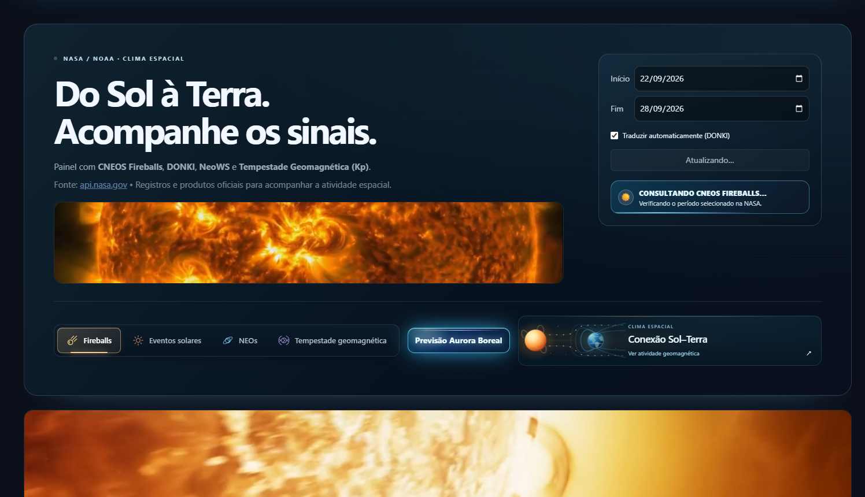
Painel NASA e NOAA
Consultas por período e resultados com a origem dos dados.
CNEOS Fireballs
Registros de bólidos e resultado da consulta selecionada.
DONKI e NeoWS
Eventos solares e aproximações de objetos próximos à Terra.
Atividade geomagnética
Consulta do índice Kp e acesso à previsão de aurora.
Central de Avistamentos
10
Notes:
Guia do portal. Edição de 1º de outubro de 2026.
Fontes do conteúdo e das capturas: https://pilot-ufo.maxximus-meridius.workers.dev/starlink/flare/nasa
https://pilot-ufo.maxximus-meridius.workers.dev/aurora
As imagens de interface documentam o portal e não representam uma atualização contínua dentro do PowerPoint.

Slide 11
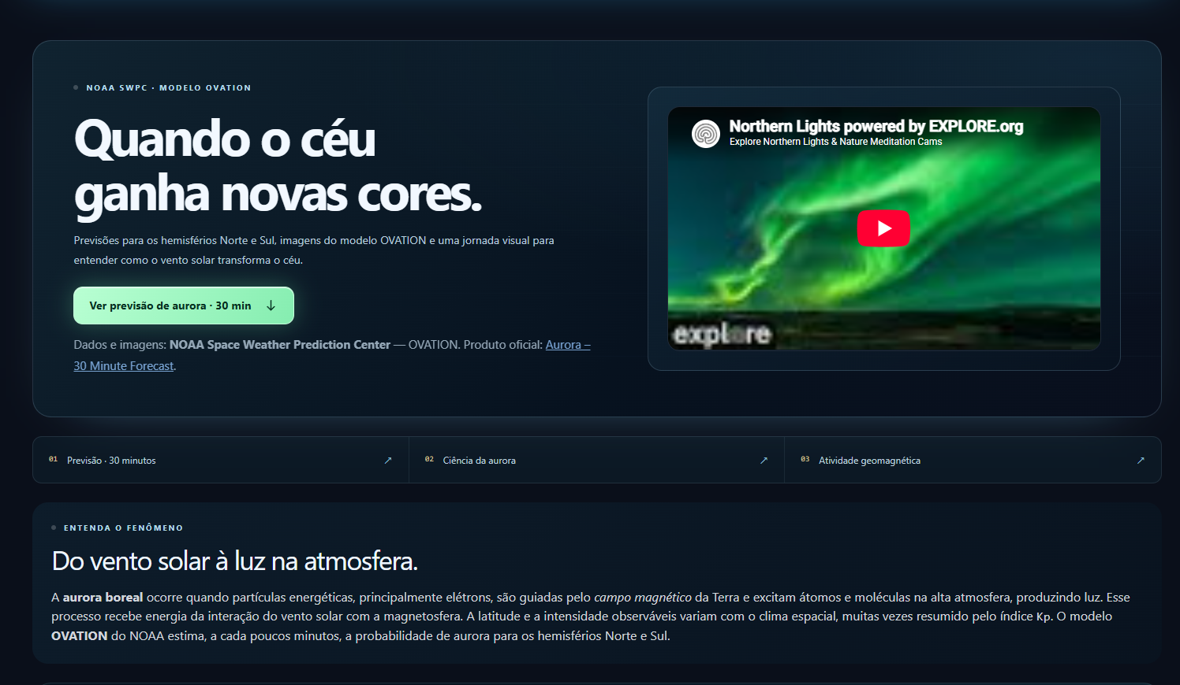
Atividade solar e auroras
Horários e modelos ajudam a interpretar cada painel.
GOES Solar Flares
Fluxo de raios X, classes das erupções solares e contexto D-RAP.
Aurora
Mapas de previsão com dados do modelo OVATION.
Horário do produto
Confira a referência temporal e a disponibilidade da fonte antes de comparar.
Central de Avistamentos
11
Notes:
Guia do portal. Edição de 1º de outubro de 2026.
Fontes do conteúdo e das capturas: https://pilot-ufo.maxximus-meridius.workers.dev/spaceweather/flare
https://pilot-ufo.maxximus-meridius.workers.dev/aurora
As imagens de interface documentam o portal e não representam uma atualização contínua dentro do PowerPoint.

Slide 12
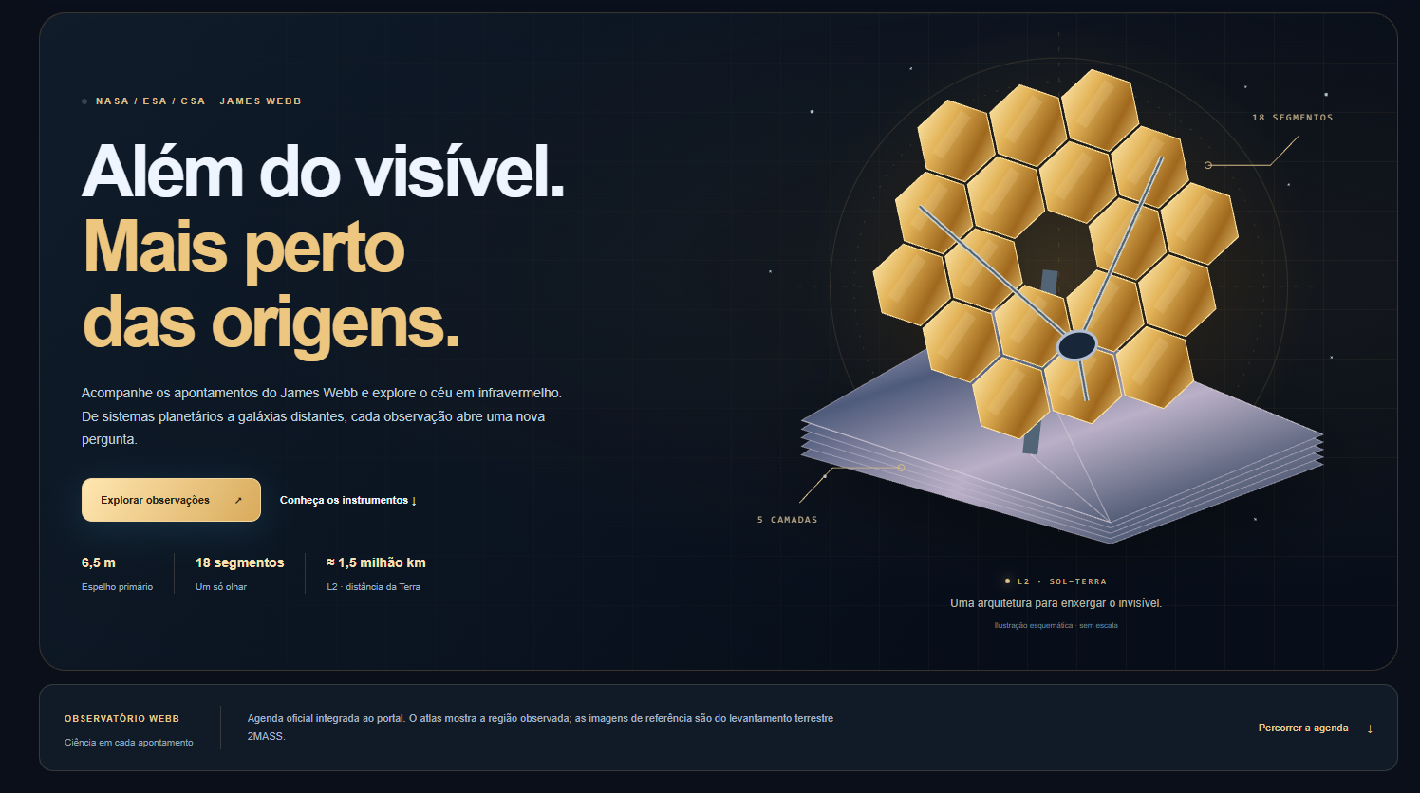
Roman, Hubble e James Webb
Os três telescópios têm páginas próprias no menu Espaço.
Nancy Grace Roman
Missão, instrumentos, destino L2 e comparação com outros telescópios.
Hubble
Agenda, programas científicos e mapa da região observada.
James Webb
Apontamentos, atlas infravermelho e os quatro instrumentos.
Central de Avistamentos
12
Notes:
Guia do portal. Edição de 1º de outubro de 2026.
Fontes do conteúdo e das capturas: https://pilot-ufo.maxximus-meridius.workers.dev/space/roman
https://pilot-ufo.maxximus-meridius.workers.dev/space/hubble
https://pilot-ufo.maxximus-meridius.workers.dev/space/webb
As imagens de interface documentam o portal e não representam uma atualização contínua dentro do PowerPoint.

Slide 13
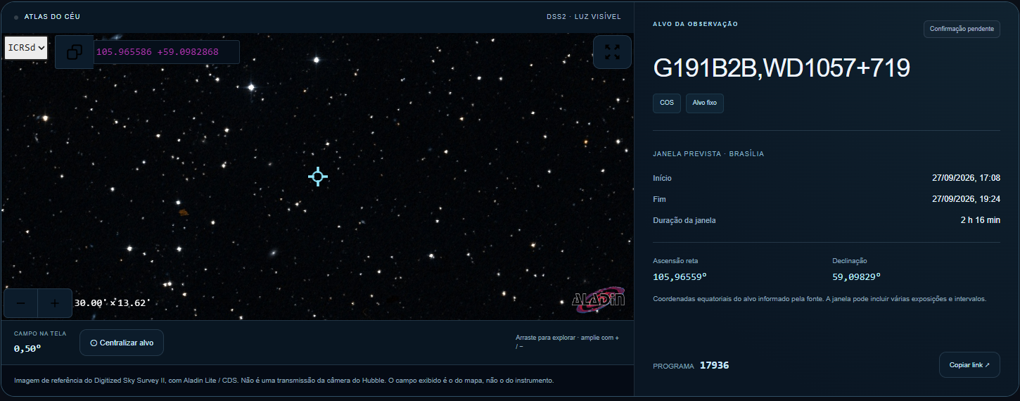
Acompanhamento das observações
Hubble e Webb usam registros do Space Telescope Live / STScI.
Agenda e alvo
Selecione uma data e examine o programa associado ao apontamento.
Atlas de referência
O atlas localiza o campo no céu. A imagem exibida pode vir de levantamentos anteriores.
Central de Avistamentos
13
Notes:
Guia do portal. Edição de 1º de outubro de 2026.
Fontes do conteúdo e das capturas: https://pilot-ufo.maxximus-meridius.workers.dev/space/hubble
https://pilot-ufo.maxximus-meridius.workers.dev/space/webb
Os atlas DSS2 e 2MASS mostram imagens de referência. Não equivalem a uma transmissão instantânea da imagem científica recém-obtida.

Slide 14
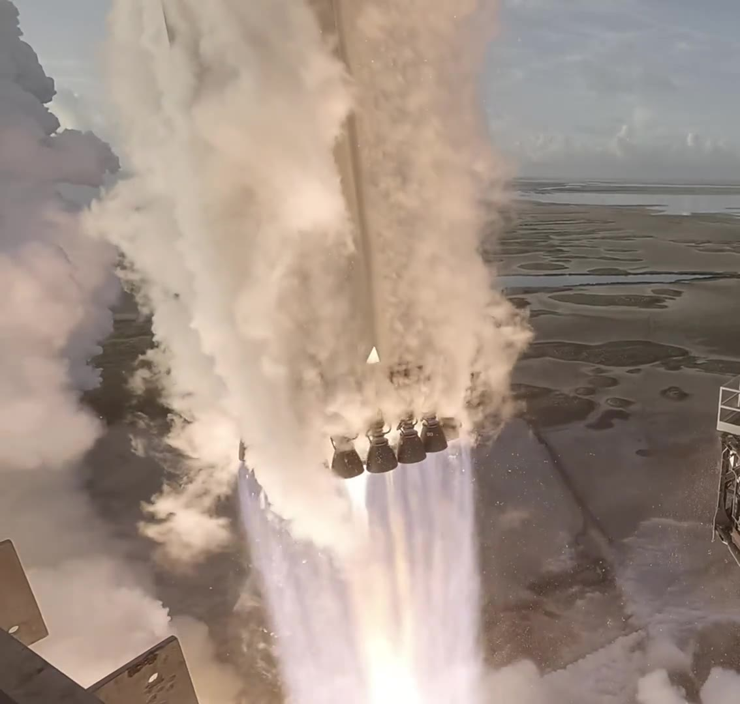
Starship Flight 14
Vídeos e explicações da missão em uma página dedicada.
Acervo em vídeo
Capítulos com os registros do voo, incluindo o zoom do lançamento.
Leitura da missão
Contexto do perfil do voo, engenharia e acesso à transmissão de Starbase.
Central de Avistamentos
14
Notes:
Guia do portal. Edição de 1º de outubro de 2026.
Fontes do conteúdo e das capturas: https://pilot-ufo.maxximus-meridius.workers.dev/space/spacex
Imagem: quadro do vídeo de lançamento enviado ao portal pelo proprietário. Arquivo public/media/starship-flight-14/lancamento-zoom.jpg.

Slide 15
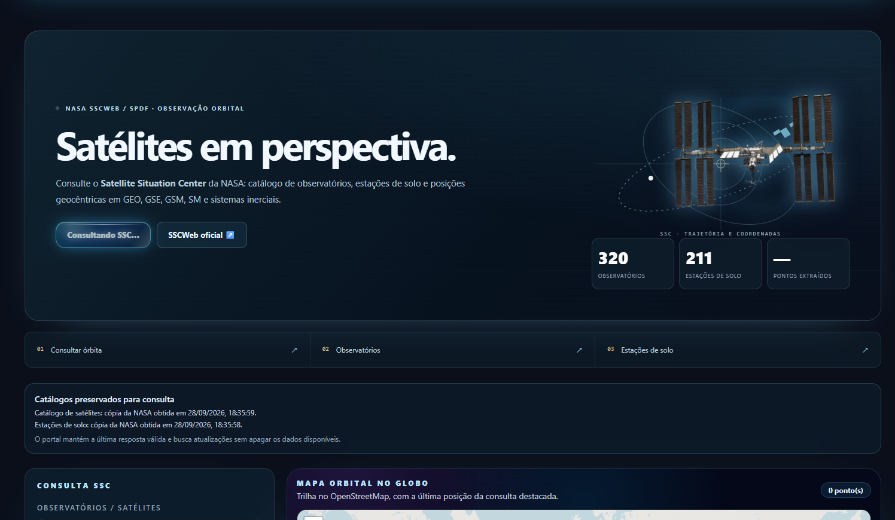
ISS e ferramentas orbitais
Diferentes formas de acompanhar a exploração espacial.
ISS Live
Página dedicada à transmissão da Estação Espacial Internacional.
NASA SSC
Catálogo e consulta de posições de satélites e observatórios.
JPL Mission Design
Exploração de alvos e oportunidades de trajetórias.
Central de Avistamentos
15
Notes:
Guia do portal. Edição de 1º de outubro de 2026.
Fontes do conteúdo e das capturas: https://pilot-ufo.maxximus-meridius.workers.dev/space/iss-live
https://pilot-ufo.maxximus-meridius.workers.dev/space/ssc
https://pilot-ufo.maxximus-meridius.workers.dev/space/mission-design
As imagens de interface documentam o portal e não representam uma atualização contínua dentro do PowerPoint.

Slide 16
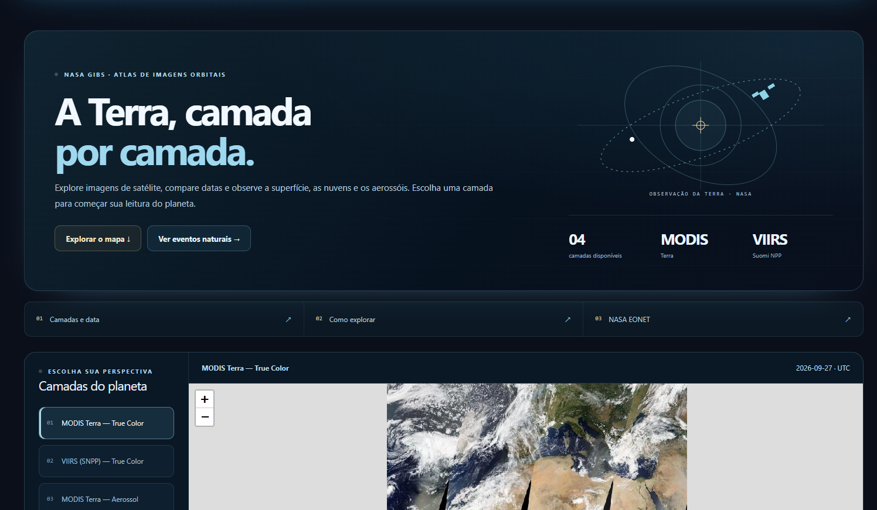
A Terra vista por dados de satélite
Eventos naturais e imagens em camadas.
NASA EONET
Mapa de eventos naturais com categorias, datas e fontes.
NASA GIBS
Camadas de observação da Terra para diferentes produtos e períodos.
Comparação temporal
Use a mesma região e datas compatíveis ao relacionar eventos e imagens.
Central de Avistamentos
16
Notes:
Guia do portal. Edição de 1º de outubro de 2026.
Fontes do conteúdo e das capturas: https://pilot-ufo.maxximus-meridius.workers.dev/space/eonet
https://pilot-ufo.maxximus-meridius.workers.dev/gibs
As imagens de interface documentam o portal e não representam uma atualização contínua dentro do PowerPoint.

Slide 17
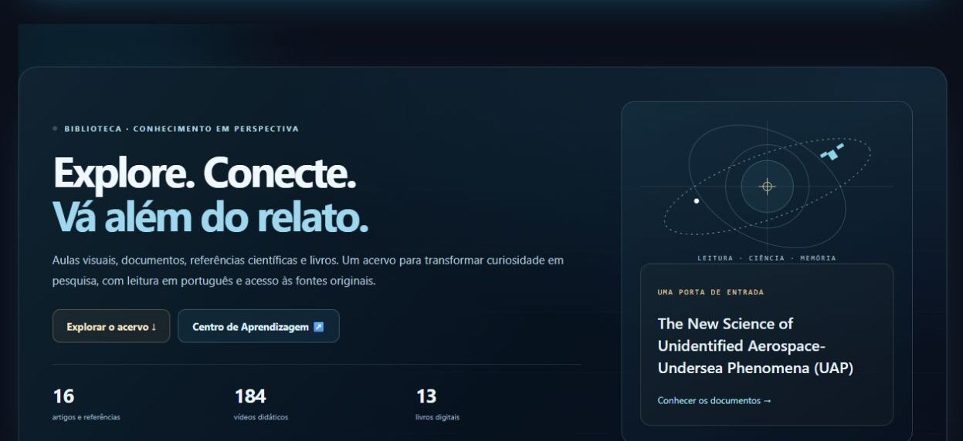
Biblioteca do portal
Uma entrada para documentos, referências e conteúdos audiovisuais.
Acervo e artigos
Livros, PDFs e textos técnicos para leitura e consulta.
Aeronaves
Galeria e infográficos sobre modelos e famílias.
Relatos e vídeos
Casos organizados e seleção do canal Luzes do Abismo.
Artigos técnicos
Vídeos Luzes do Abismo
Central de Avistamentos
17
Notes:
Guia do portal. Edição de 1º de outubro de 2026.
Fontes do conteúdo e das capturas: https://pilot-ufo.maxximus-meridius.workers.dev/biblioteca
https://pilot-ufo.maxximus-meridius.workers.dev/biblioteca/artigos
https://pilot-ufo.maxximus-meridius.workers.dev/biblioteca/aeronaves-infografico
https://pilot-ufo.maxximus-meridius.workers.dev/biblioteca/relatos
https://pilot-ufo.maxximus-meridius.workers.dev/biblioteca/videos
As imagens de interface documentam o portal e não representam uma atualização contínua dentro do PowerPoint.

Slide 18
Centro de Aprendizagem
Conteúdo didático organizado por temas de ciência e aviação.
184
Aulas e laboratórios
Terra, Sistema Solar, campo magnético, clima espacial, aeronaves e engenharia.
vídeos no acervo
Vídeos com contexto
15 aulas estruturadas
169 clipes técnicos
12 trilhas temáticas
Informações de apoio e legendas conforme o material disponível em cada aula.
Acervo de referência desta edição: 01/10/2026.
Central de Avistamentos
18
Notes:
Guia do portal. Edição de 1º de outubro de 2026.
Fontes do conteúdo e das capturas: https://pilot-ufo.maxximus-meridius.workers.dev/biblioteca/aulas
Contagens verificadas no índice do repositório data/indexes/learning-center.json: 184 vídeos, 15 aulas estruturadas, 169 clipes, 12 trilhas.

Slide 19
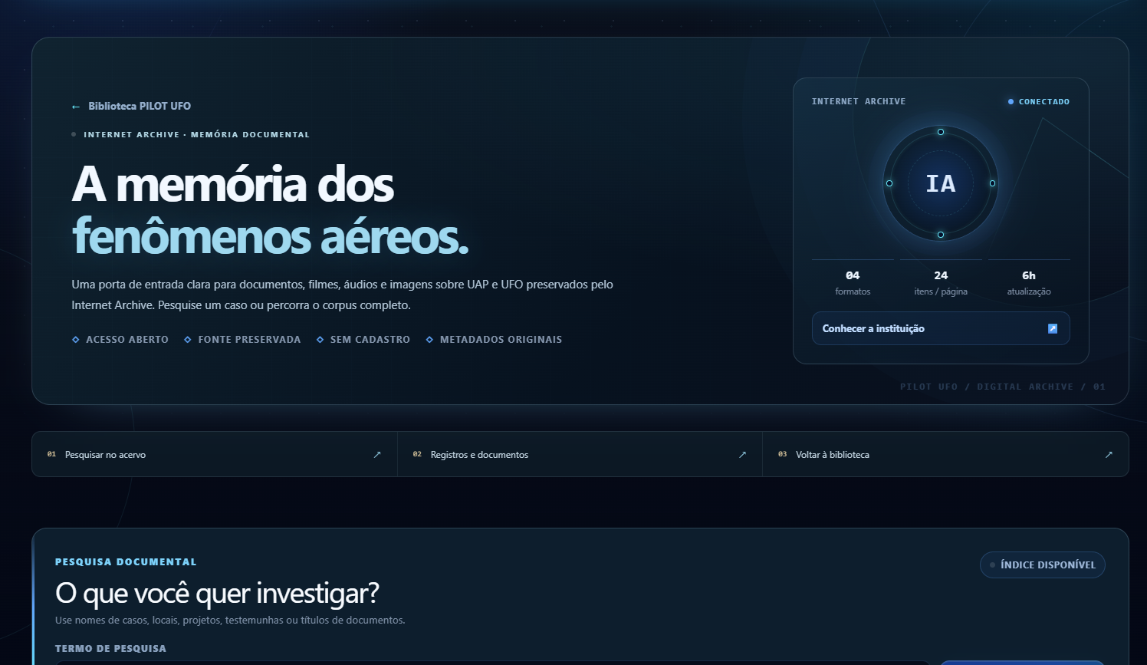
Pesquisa científica e memória histórica
Acervos distintos para perguntas diferentes.
Arquivo histórico UAP
Busca de textos, filmes, áudios e imagens no Internet Archive.
Radar científico arXiv
Busca bibliográfica de preprints, autores e arquivos PDF.
Leitura da fonte
Confira autoria, data, versão e a natureza do documento consultado.
Central de Avistamentos
19
Notes:
Guia do portal. Edição de 1º de outubro de 2026.
Fontes do conteúdo e das capturas: https://pilot-ufo.maxximus-meridius.workers.dev/biblioteca/internet-archive
https://pilot-ufo.maxximus-meridius.workers.dev/biblioteca/arxiv
As imagens de interface documentam o portal e não representam uma atualização contínua dentro do PowerPoint.

Slide 20
Arquivos UAP do War.GOV
Mídias e documentos dos Releases 01 a 06.
Mídias originais
Release 01
Página principal com materiais audiovisuais e explicações em português.
Release 02
Release 03
Documentos digitalizados
Release 04
Leitura de PDFs, impressão, download e visualização Microfilm.
Release 05
Release 06
Central de Avistamentos
20
Notes:
Guia do portal. Edição de 1º de outubro de 2026.
Fontes do conteúdo e das capturas: https://pilot-ufo.maxximus-meridius.workers.dev/war-gov
https://pilot-ufo.maxximus-meridius.workers.dev/war-gov/documentos
https://pilot-ufo.maxximus-meridius.workers.dev/war-gov/documentos/release-02
https://pilot-ufo.maxximus-meridius.workers.dev/war-gov/documentos/release-03
https://pilot-ufo.maxximus-meridius.workers.dev/war-gov/documentos/release-04
https://pilot-ufo.maxximus-meridius.workers.dev/war-gov/documentos/release-05
https://pilot-ufo.maxximus-meridius.workers.dev/war-gov/documentos/release-06
As descrições tratam do acervo oferecido no portal. A presença de um registro no acervo não determina a natureza do objeto observado.

Slide 21
Um roteiro para comparar uma observação
O portal reúne referências. A conclusão depende dos registros disponíveis.
01
Registro inicial
Local, data, horário com fuso, direção, duração e arquivo original.
02
Condições do ambiente
Tempo, visibilidade, posição dos astros e contexto de satélites.
03
Consulta cruzada
Voos, boletins e fontes independentes para o mesmo momento.
04
Documentação da leitura
Separe o que aparece no registro da interpretação e das dúvidas.
Central de Avistamentos
21
Notes:
Guia do portal. Edição de 1º de outubro de 2026.
Fontes do conteúdo e das capturas: https://pilot-ufo.maxximus-meridius.workers.dev/investigacao
https://pilot-ufo.maxximus-meridius.workers.dev/aviationstack
https://pilot-ufo.maxximus-meridius.workers.dev/metar
https://pilot-ufo.maxximus-meridius.workers.dev/starlink/flare
https://pilot-ufo.maxximus-meridius.workers.dev/reports
Uma ausência no painel não exclui uma aeronave. A cobertura, o histórico e a disponibilidade variam conforme a fonte.

Slide 22
O mapa continua no portal
O PowerPoint pode ser lido offline. Os links e dados atualizados precisam de internet.
Mapa do portal
Página inicial
3I/ATLAS
RSS e atualizações
pilot-ufo.maxximus-meridius.workers.dev
Central de Avistamentos
22
Notes:
Guia do portal. Edição de 1º de outubro de 2026.
Fontes do conteúdo e das capturas: https://pilot-ufo.maxximus-meridius.workers.dev/site-map
https://pilot-ufo.maxximus-meridius.workers.dev/
https://pilot-ufo.maxximus-meridius.workers.dev/atlas
https://pilot-ufo.maxximus-meridius.workers.dev/rss
O mapa público reúne também subpáginas e âncoras de cada área. Os valores apresentados em capturas são registros da interface, não telemetria atualizada no arquivo PPTX.

